Slide 1
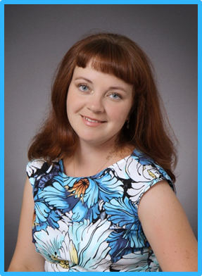
Мастер – класс на тему «Игровые упражнения для развития координации у старших дошкольников»
Подготовила
инструктор по физической культуре
Наталья Александровна
Резвова

Slide 2
Координация движений – это…
Координация – комплексное качество, объединяющее в себе несколько физических качеств, столь же многообразных и сложных, как разнообразны и сложны виды двигательной деятельности человека.

Slide 3
«Спрос на ловкость есть всюду, и выручает она во всевозможных случаях». Н. Берштейн.
Координация движений
Повседневная деятельность дошкольника
Игровая деятельность
Самостоятельная деятельность
Занятия физкультурой и спортом
Виды спорта, активный отдых

Slide 4
Упражнения направленные на развитие статического и динамического равновесия:
- удерживание равновесия, приставив пятку одной ноги к носку другой;
- стойка на упорной ноге в позе «цапля», руки расставлены в стороны, вторая нога упирается на колено упорной;
- ходьба по горизонтальной скамейке с перекладыванием мешочка из одной руки в другую;
- бег с препятствиями, в том числе бег змейкой между предметами.

Slide 5
Упражнения, способствующие развитию точности выполнения движений, целевой точности
- различные виды метаний из разных исходных положений с использованием различного оборудования;
- повторение за инструктором комбинации движений (из 5-6 поз);
- попадание мячом в корзину.

Slide 6
Упражнения, способствующие развитию скорости реакции
- подбрасывание и ловля мяча с хлопком перед собой;
- подбрасывание мяча и ловля его после поворота вокруг себя;
- прыжки через длинную скакалку

Slide 7
Упражнения, направленные на развитие способности к ритмизации движений
- ходьба с подниманием прямой ноги вперед с разведением рук в стороны, сохранением рисунка движения, ритма, амплитуды;
- повторение за инструктором упражнения, состоящего из произвольной комбинации хлопков и поворотов;
- прыжки с поворотами и выбрасываниями ноги вперед

Slide 8
Упражнения на развитие согласованности движений и ориентирование в пространстве
- воспроизведение на слух комбинации заданного количества шагов и поворотов;
- повороты в кругу («веселая юла»), 6 поворотов по команде инструктора;
- повторение за инструктором упражнения с несимметричными движениями

Slide 9
Упражнения с фитболом
Перекаты лежа на животе на мяче
Перекаты на мяче на спине
Фиксация ассиметричной позы на мяче
Вращение корпусом на мяче с сохранением равновесия
Балансирование на мяче в положении сидя

Slide 10
Упражнения игрового стретчинга
«Самолёт»
«Колобок»
«Журавль»
«Вторая поза воина»
«Солнышко садится за горизонт»
«Цапля»

Slide 11
Координациометр

Slide 12
Спасибо за внимание!
Желаю Вам крепкого здоровья, отличной координации движений и прекрасного настроения!

